Slide 1


Licence de gestion option RH A et B
Séance d’intégration
Bienvenue

Slide 2

Icebreaker
Notes:
Quelle est l’histoire de mon prénom ?
Quelle est ma différence ?
Quel est mon super pouvoir ?
Quel est le point commun le plus original que j’ai avec ma ou mon binôme ?
Qu’est ce qui m’amène en licence RH
Quelles sont mes attentes pour cette nouvelle année ?
3 Minutes par tour n’oubliez pas de changer !
+ TOUR de Prénoms

Slide 3
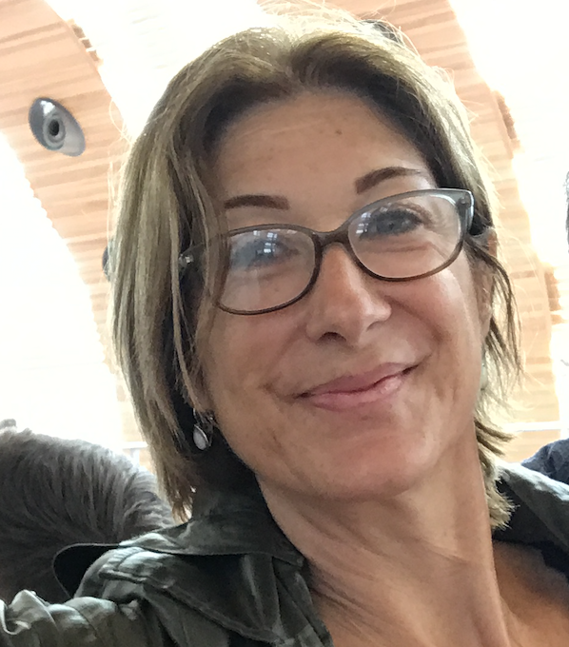
PRESENTONS NOUS
Cécile de Bernardi
Ancienne DRH
Enseignante et responsable pédagogique à Paris 1
Coach de managers et formatrice en management
Passionnée des transitions (professionnelles, écologiques, personnelles ….)
VOUS
Qui êtes-vous ? Quelle est votre situation? En recherche ou en poste ?
Si en recherche où en êtes-vous ? Si en poste : décrivez votre entreprise et votre mission
Vos attentes pour cette année ?

Slide 4
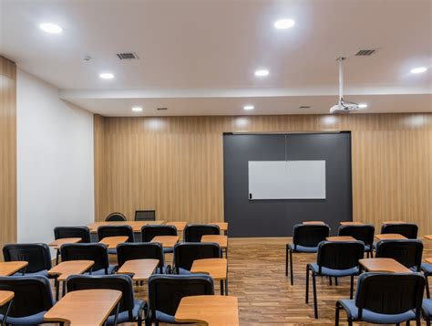
Quelques aspects pratiques et organisationnels

Slide 5
Les étudiants correspondants de classe
Qui :
Deux étudiants volontaires par classe.
Rôles et missions :
-Font le lien entre les professeurs, les responsables pédagogiques, les gestionnaires de formation et les étudiants dans un esprit de coopération.
-Organisent en coordination avec les responsables pédagogiques ou les gestionnaires de formation des moyens de communication entre les professeurs et les étudiants (adresse mail commune, ...), entre étudiants (groupe WhatsApp, autre).
-S’assurent que les professeurs ont le matériel nécessaire au bon déroulement du cours (Vidéoprojecteur, feutres, feuille d’émargement, etc… ).
-Font remonter les besoins du groupe dans le but d’améliorer la qualité des relations et de la communication entre les différentes parties prenantes.
-Organisent quelques déjeuners conviviaux ou « after » cours festifs pour la classe ou l’ensemble de la promotion.

Slide 6
Les étudiants correspondants de classe
Moyens :
-Un accès privilégié aux responsables pédagogiques et aux gestionnaires de formation.
-2 à 3 points dans l’année avec les correspondants de classes et les responsables pédagogiques.

Slide 7
Les étudiants correspondants de classe
Classe A
Clémence FILC 06 31 40 07 18 clemence.filc@outlook.fr
Beyonce JAVOIS 06 35 25 44 06 beyoncejavois10@gmail.com
Bryan MOUILLET 07 87 25 66 04 Bryan.Mouillez@etu.univ-paris1.fr
Classe B
Gladys RAYAR : 06 42 37 12 16 gladys.rayar@gmail.com
Arnaud TOURRET : 06 70 40 64 89 atourret@gmail.com

Slide 8
Vos contacts à l’Université
Mme Emilie Hennequin, responsable pédagogique classe A
emilie.hennequin@univ-paris1.fr
Tel : 06 01 30 96 66
Site Sorbonne
Mme Cécile de Bernardi, responsable pédagogique classe B
cecile.de-bernardi@univ-paris1.fr
Tel : 06 21 86 43 33
Site Broca
Mme Dyenifer Matos, gestionnaire de formation (télétravail mercredi)
licence3-rh@univ-paris1.fr
Tel : 01 40 46 29 83
Site Sorbonne : 1 rue Victor Cousin, Bureau E611
Mme Anne Julie Fruteau de Laclos, chargée de relations entreprise (télétravail mardi et vendredi)
Marie.fruteau-de-laclos @univ-paris1.fr
Tél : 01 89 68 42 32
Site Broca : 21 rue Broca, Bureau B217
Notes:
Dyenifer teletravail merdredi
AJ vendredi et mardi

Slide 9
Nous écrire :
Ciblez vos interlocuteurs
Vos correspondances : votre prénom + NOM + Classe L3RH classe A ou B

Slide 10

Les centres où nous serons
BRC = Centre Broca, 21 rue Broca, 75005 Paris
LRC = Centre Lourcine, 1 rue de la Glacière, 75005 Paris (Carte d’étudiant nécessaire à l’entrée)
CSR = Centre Censier, 13 rue de Santeuil, 75005 Paris
PTH = Centre Panthéon, 12 place du Panthéon, 75005 Paris
SRB = Centre Sorbonne, 1 rue Victor Cousin ou 14 rue Cujas (Carte d’étudiant nécessaire à l’entrée)
Cassin = 17 rue Saint Hippolyte, 75013 Paris

Slide 11

Le centre Broca (BRC)
Centre de Formation continue
21 rue Broca
Métro Censier Daubenton

Slide 12
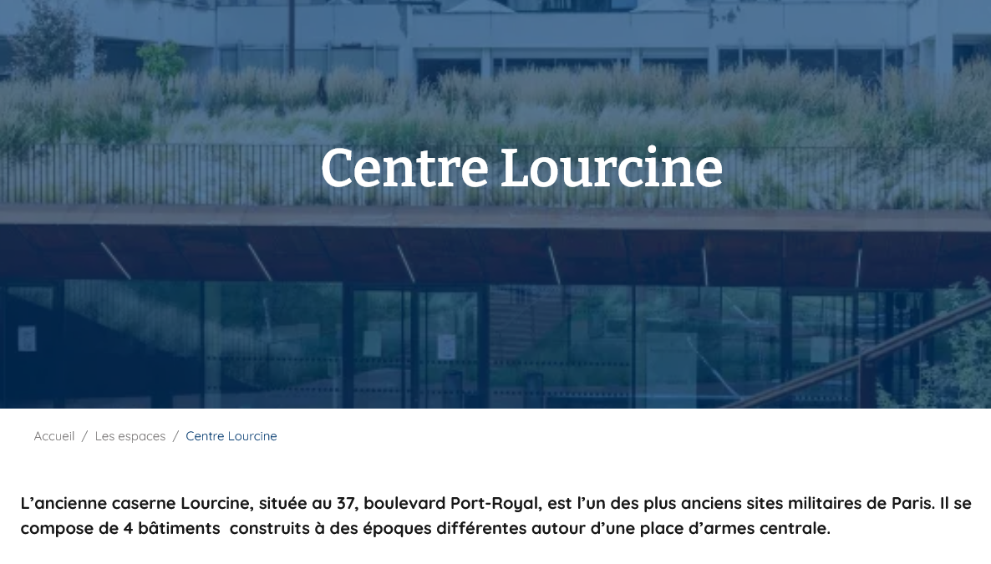
Le centre Lourcine (LRC)
Entrée : 1 rue de la Glacière
Carte d’étudiant à présenter à l’entrée
Métro Censier Daubenton, Gobelin, Glacière
Bibliothèque de droit

Slide 13
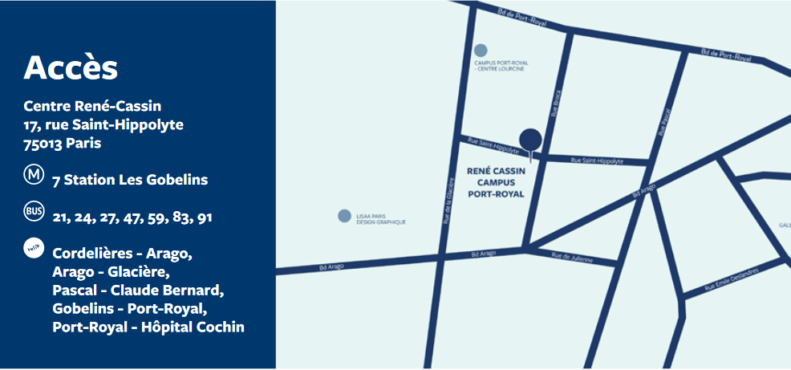
Le centre René Cassin (CAS)

Slide 14
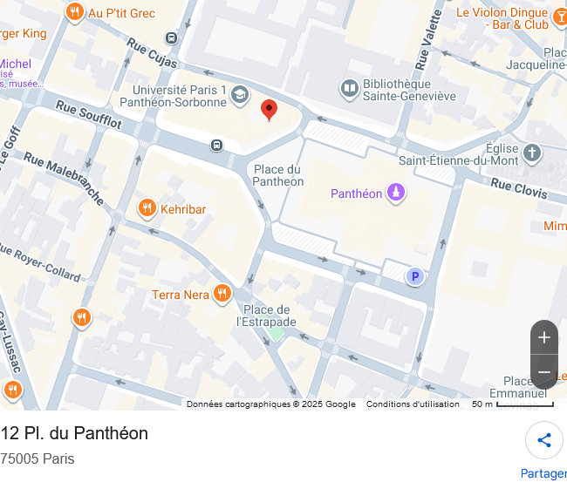
Le centre Panthéon (PTH)
12 place du Panthéon
Metro 10 Cardinal Lemoine
RER B Luxembourg

Slide 15

Le centre Sorbonne (SRB)
Entrée :
17 rue de la Sorbonne
14 rue Cujas
Carte d’étudiant nécessaire à l’entrée

Slide 16
La vie au sein de la Licence
Ce que nous attendons de vous :
Assiduité, engagement, esprit critique
Travail personnel et en groupe
Curiosité et rigueur intellectuelle
Posture professionnelle
Ce que vous pouvez attendre de nous :
Encadrement bienveillant et exigeant
Contenus actualisés
Ouverture sur des réseaux professionnels engagés

Slide 17

Une attitude professionnelle
Attention aux absences (et aux retards) :
∞ la différence entre les absences justifiées et injustifiées
∞ l’importance des feuilles d’émargement
∞ les sanctions…
En entreprise
En cours
Notes:
5 absences injustifiées = exclusion

Slide 18
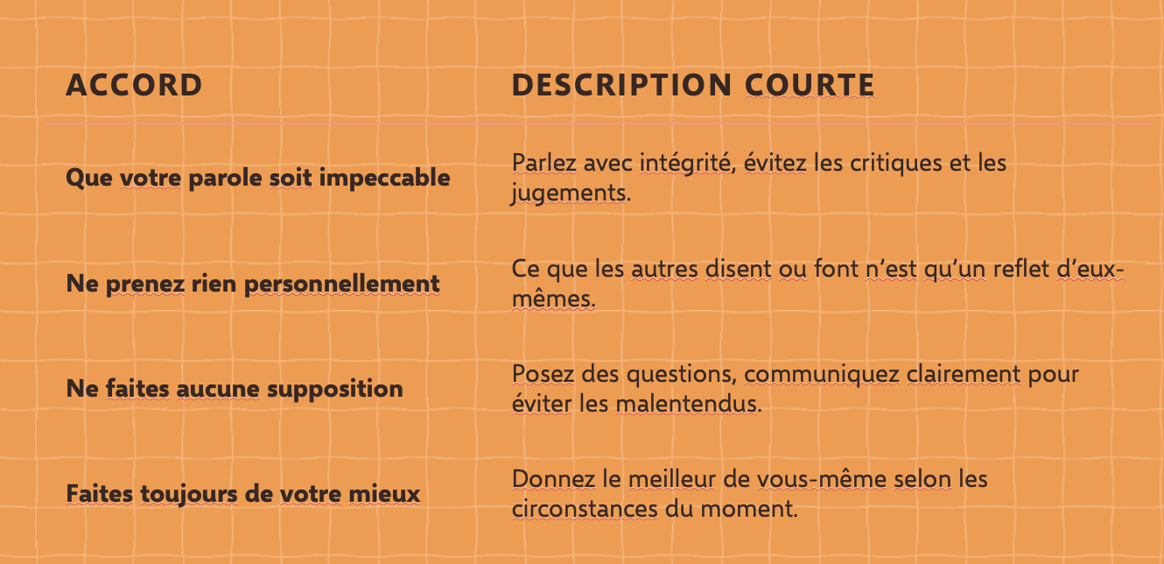
Les 4 accords Toltèques
Notes:
Que ta parole soit impeccable
Principe : Parle avec intégrité, évite les paroles qui blessent, mensonges ou critiques inutiles.
Exemples :
Éviter de dire : « Je suis nul » → Remplacer par : « Je peux progresser ».
Ne pas colporter de rumeurs sur un collègue.
Féliciter sincèrement quelqu’un au lieu de critiquer par habitude.
2. Ne prends rien personnellement
Principe : Ce que les autres disent ou font est le reflet de leur réalité, pas de ta valeur.
Exemples :
Si un client est agressif, comprendre que c’est lié à son stress, pas à toi.
Un ami annule un rendez-vous → Ce n’est pas un rejet, il a ses contraintes.
Un commentaire négatif sur ton travail → C’est son opinion, pas une vérité absolue.
3. Ne fais pas de suppositions
Principe : Clarifie, pose des questions, ne devine pas les intentions des autres.
Exemples :
Au lieu de penser « Il m’ignore », demander : « As-tu reçu mon message ? ».
Ne pas supposer qu’un collègue est fâché → Lui demander directement.
Avant un projet, vérifier les attentes plutôt que d’imaginer ce que veut le client.
4. Fais toujours de ton mieux
Principe : Donne le meilleur de toi-même selon tes capacités du moment, sans te juger.
Exemples :
Si tu es fatigué, ton « mieux » sera différent que quand tu es en pleine forme.
Préparer un cours avec soin, même si tu n’as pas beaucoup de temps.
Accepter que ton travail soit imparfait mais sincère.

Slide 19
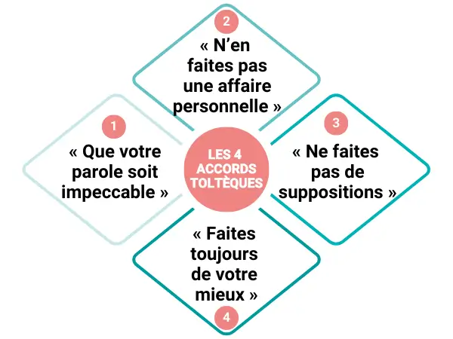
Et vous ?
Quel accord vous parait le plus facile à suivre au quotidien ?
Et celui qui vous parait le plus difficile ?
PARTAGE EN BINOME
Notes:
Travail en binôme puis debrief en grand groupe

Slide 20
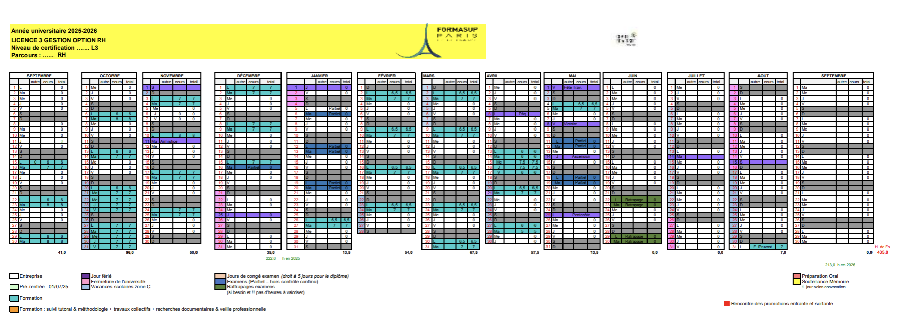
Calendrier de l’année
Début des cours : 15/09/2025
Fin des cours : 31/08/2026

Slide 21
Programme semestre 1
Appréhender le monde des affaires (60H)
Fonction RH et RSE (21h) Emilie HENNEQUIN (Groupe A et B ensemble)
Comportement et sociologie des organisations (18h) Marie Cloé DUGAIN (Amphi)
RH et Management d'équipe (18h) Alexandra KAUPP-ROY ( Amphi)
Séminaire d'intégration (3h) Cécile de BERNARDI (2 groupes)
Se positionner vis-à-vis d'un champ professionnel (90h)
Droit du travail (volet individuel) (21h) Irène POLITIS (Groupe A et B ensemble)
Processus de recrutement (28h) Cécile de BERNARDI (2 groupes)
Administration et gestion de la paie (21h) Laure THOMAS (2 groupes)
Ateliers tutorés (20h) Olivier GUILLET (2 groupes)
Utiliser des outils de gestion et exploiter des données à des fins d'analyse (36h)
Enquêtes et analyses statistiques (18h) Eric LOMBARDOT (Groupe A et B ensemble)
Reporting et tableaux de bord sociaux (18h) Claude COLIN (2 groupes)
Utiliser les outils numériques de référence (36h)
Management des SIRH (18h) Ketsia DELSOL (2 groupes)
Outils informatiques (18h) Bénédicte LEGRAND (2 groupes)

Slide 22
Programme semestre 2
Appréhender le monde des affaires (39h)
Stratégie et management des risques (18h) ? (Groupe A et B ensemble)
Actualité de la fonction RH (21h) Emilie HENNEQUIN (Groupe A et B ensemble)
Se positionner vis-à-vis d'un champ professionnel (57h)
Droit du travail (volet collectif) (21h) Lucie Lou PIGNOT (Groupe A et B ensemble)
Gestion de la formation des collaborateurs (21h) Sylvie FISCHER (2 groupes)
E-Portfolio (15h) Amina Yala L3RH Groupe B / Olivier Guillet L3RH Groupe A
Agir en responsabilité au sein d’une organisation et développer des pratiques
professionnelles (54 h)
Management de la data et insights (18h) ? (Groupe A et B ensemble)
Gestion de projet (21h) (Groupe A et B ensemble) Stéphane Magne
Business Game (15h) (2 groupes) Emilie HENNEQUIN et Cécile de BERNARDI
S’exprimer à l’écrit et à l’oral (63h)
English class in HRM (35h) Mark MOOGALIAN (2 groupes)
Communication RH (18h) Belgin BILGE (2 groupes)
Développement personnel (10h) Cécile de BERNARDI (2 groupes)

Slide 23
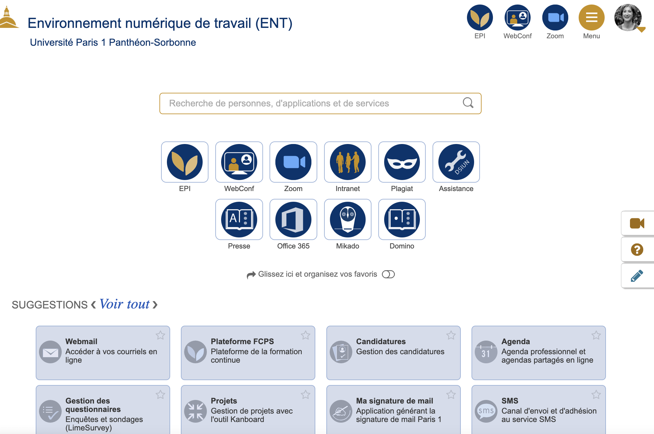
L’ENT : Visite !
Notes:
Intranet étudiant
ZOOM
Webmail
Suite office
Mikado et la presse

Slide 24
L’alternance
Statut :
Étudiant
Formalité urgente : l’inscription administrative (IA) à finaliser.
ET
Salarié
Un contrat d’apprentissage ou de professionnalisation validé (démarche sur la plateforme de Formasup)
Le respect du droit du travail…
Notes:
Inscription Adm

Slide 25
Forma’link
Inscription par l’étudiant
Début de la contractualisation : Attribution d’un gestionnaire Formasup
Validation des missions par le Responsable pédagogique
Tout au long de l’année : compte-rendu de visite, heures d’absence, etc.
Code d’inscription pour une première connexion : inscfa
Pour tout ce qui relève de la contractualisation : Formasup.
Pour tout le reste : Chargée de relations entreprises et/ou gestionnaire de formation

Slide 26
Les conditions de passage et d’obtention du diplôme
Pas d’absences injustifiées
Moyenne générale de toutes les matières supérieure ou égale à 10
Obtention de la Licence
Modalités d’évaluation :
Examens Partiels en janvier et en mai + contrôle continu.

Slide 27
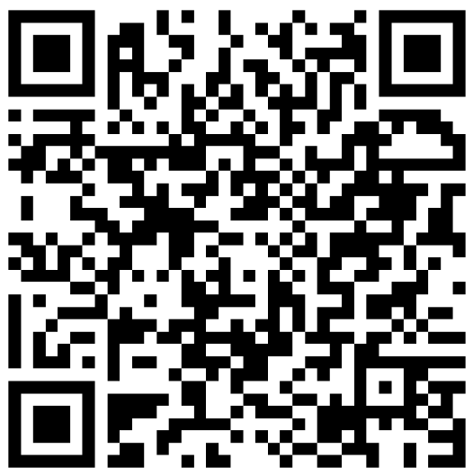
Inscription et réinscription administrative
Date début des inscriptions administratives :
Primo-entrants ECandidat : connexion sur https://primo.univ-paris1.fr/primo/ dès le 23 juin 2025 à 10 h ; Parcoursup : inscription sur la même plateforme dès le 4 juillet 2025 à 10 h.
Pour les étudiantes et étudiants déjà inscrits à Paris 1 Panthéon-Sorbonne, réinscription sur http://reins.univ-paris1.fr/reins/ dès le 23/06/2025 à 10 h.
Date limite d'inscription aux diplômes :
Licence 1 (redoublants), Licence 2, Licence 3 : lundi 15 septembre 2025 (inclus)
A NOTER : Fermeture estivale de l’université du 24 juillet au 26 août 2025 : pas d’assistance ni de gestion des dossiers. Évitez toute inscription ou contact après le 23 juillet. Reprise des services le 27 août
Pour plus d’informations :
https://www.pantheonsorbonne.fr/inscription/inscription-administrative

Slide 28

Que faire si je n’ai pas d’alternance à la rentrée ?
Possibilité de signer un contrat dans les 3 mois suivant la rentrée (jours calendaires)
Promesse d’embauche non recevable
15 Septembre 2025
(Rentrée)
14 Décembre 2025
(3 mois après la rentrée)
Créer son compte Forma’link en suivant la procédure d’inscription
Lorsque la session sera ouverte : valider son statut de « Stagiaire de la Formation Professionnelle »
Dernier délai pour signer un contrat d’apprentissage ou de professionnalisation (selon la situation)

Slide 29


Slide 30
Pour les étudiants en recherche d’alternance un drive pour partager des informations importantes
https://drive.google.com/drive/folders/19Jr_yRSgtis6jT7sy4xa-tpPUN207ggX?usp=sharing
Des offres qualifiées
Un modèle de CV
Des documents utiles : planning + flyer

Slide 31
Le planning pour les étudiants de la classe A
Cet après-midi : Mr Olivier Guillet 13H30 17H30 Salle D27
Lundi 22 septembre : cours en amphi Oury 8H -14H
Mardi 23 septembre : Mr Eric Lombardot 14H-18H Enquêtes et analyses statistiques Centre Censier (CSR) Salle D29
Lundi 29 septembre : cours en amphi Oury 8H -14H
Mardi 30 septembre : Mme Emilie Hennequin 9H-13H Fonction RH et RSE Centre Censier (CSR) Salle D28
Mr Eric Lombardot 14H-18H Enquêtes et analyses statistiques Centre Censier (CSR) Salle 307
Le 7 octobre en Sorbonne et au Panthéon.

Slide 32
Le planning pour les étudiants de la classe B
Lundi 22 septembre : cours en amphi Oury 8H -14H
Mardi 23 septembre : Mr Olivier Guillet 9H-13H Atelier tutoré Centre Broca, 21 rue Broca Salle A 303
Mardi 23 septembre : Mr Eric Lombardot 14H-18H Enquêtes et analyses statistiques Centre Censier (CSR) Salle D29
Lundi 29 septembre : cours en amphi Oury 8H - 14H
Mardi 30 septembre : Mme Emilie Hennequin 9H-13H Fonction RH et RSE Centre Censier (CSR) Salle D28
Mr Eric Lombardot 14H-18H Enquêtes et analyses statistiques Centre Censier (CSR) Salle 307
Le 7 octobre en Sorbonne et au Panthéon.

